Slide 1

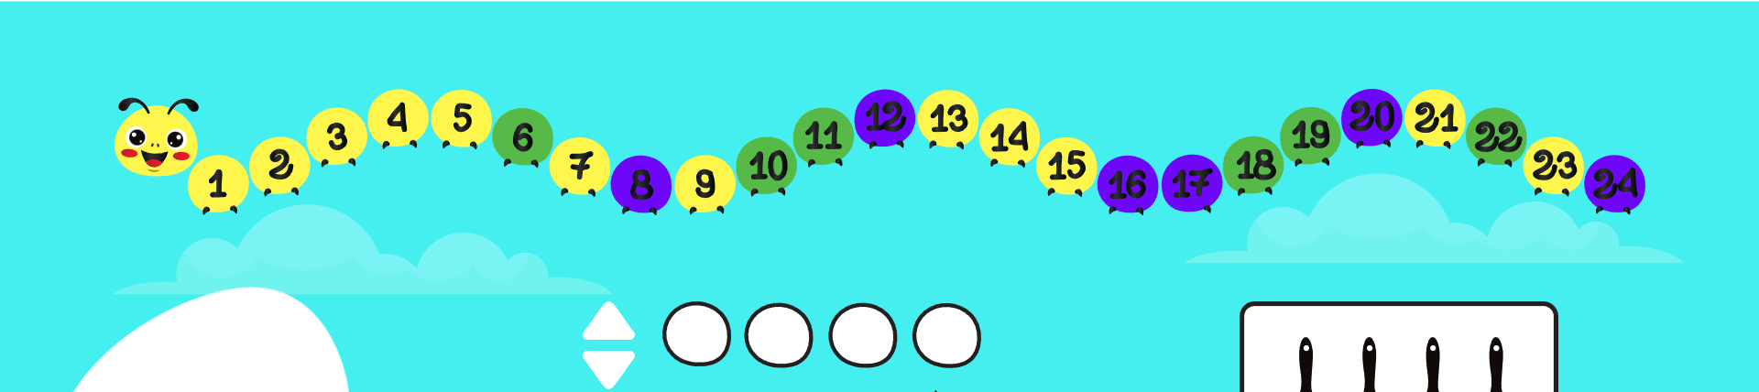
Ενδεικτικό Φύλλο Εργασίας για το λογισμικό «Κάμπια»(Ατομικά)
6ο φύλλο εργασίας
Βρές τα στοιχεία που λείπουν και συνέχισε το σχέδιο στο σώμα της κάμπιας.

